Slide 1

CIRCUITOS HAMILTONIANOS

Slide 2

CIRCUITOS HAMILTONIANOS
Um circuito hamiltoniano é um caminho que percorre todos os vértices de um grafo conexo uma única vez, começando e terminando no mesmo vértice (único que se repete).
grafo
hamiltoniano
Um grafo diz-se hamiltoniano se nele se pode encontrar, pelo menos, um circuito hamiltoniano.

Slide 3
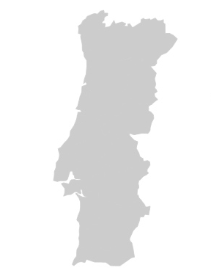
CIRCUITOS HAMILTONIANOS
Peso é um número que se atribui a cada uma das arestas de um grafo.
B
P
213
178
120
152
G
C
203
316
288
L
134
E
281
226
F
distância

Slide 4
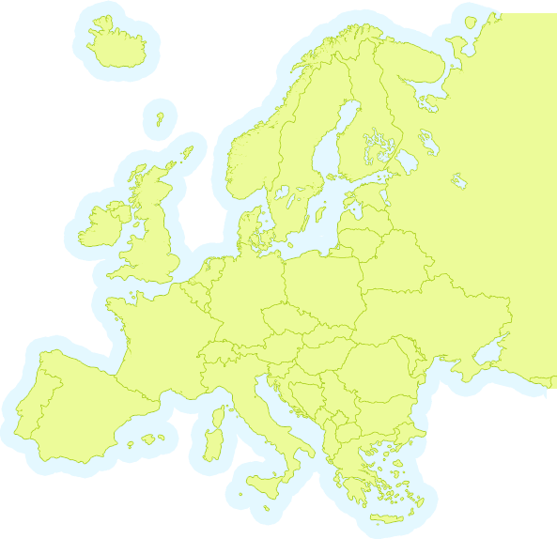

CIRCUITOS HAMILTONIANOS
Peso é um número que se atribui a cada uma das arestas de um grafo.
RU
A
15
23
25
20
F
20
15
15
18
P
19
E
23
I
23
20
G
custo

Slide 5








CIRCUITOS HAMILTONIANOS
Peso é um número que se atribui a cada uma das arestas de um grafo.
14
13
10
15
35
35
43
30
25
25
5
tempo

